Slide 1
分析结合高盛5.20报告至6.20的预测情况

Slide 2
前情提要
2024年1月，中国A股市场经历了大幅度崩盘，主要原因包括以下几点：
宏观经济压力：中国经济增长放缓，房地产市场继续低迷，企业盈利预期下降。
政策变动：政府实施新的金融监管政策，引发市场恐慌性抛售。
外部因素：全球经济不确定性增加，外资撤离中国市场。
中国政府进行了紧急干预，包括国家队大量买入股票和实施市场稳定措施，但市场反应依然消极，导致损失超过5万亿美元​

Slide 3
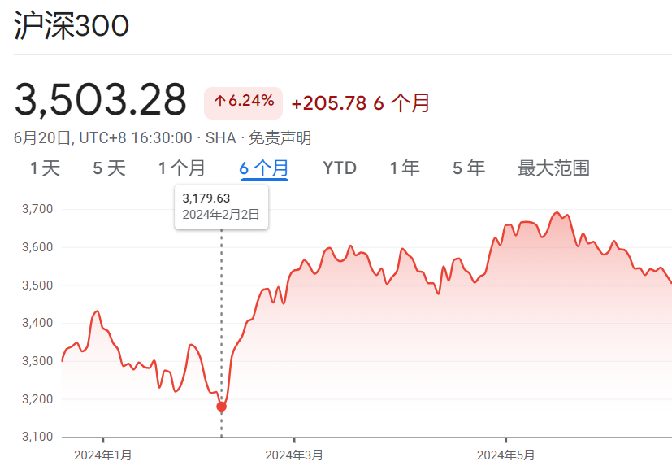
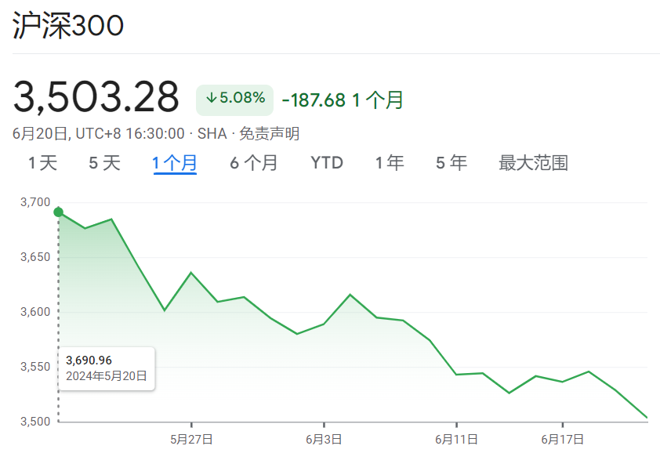
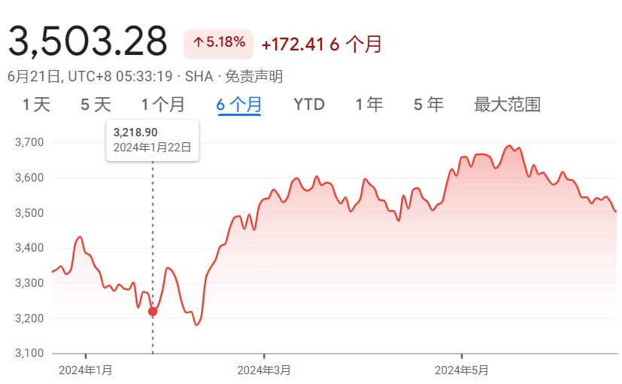
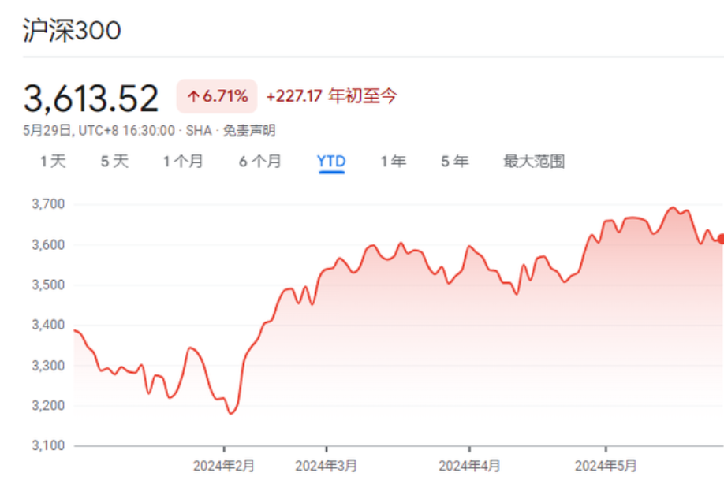
CSI300指数近期表现

Slide 4
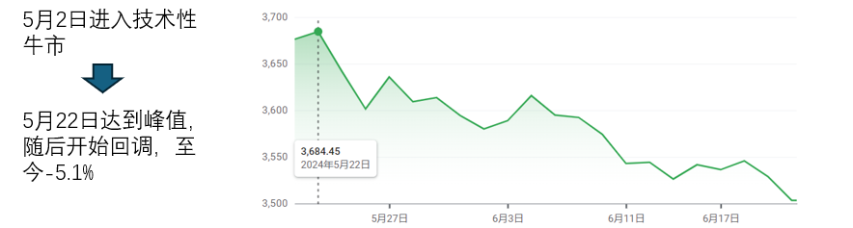
本期技术性牛市现状
23次进入技术性牛市（定义为从底部反弹20%），其中有22次在进入技术性牛市20个交易日后都经历了至少5%的回撤。
有12次市场在回调之后恢复了上涨趋势，在接下来的3个月平均上涨了31%。

Slide 5
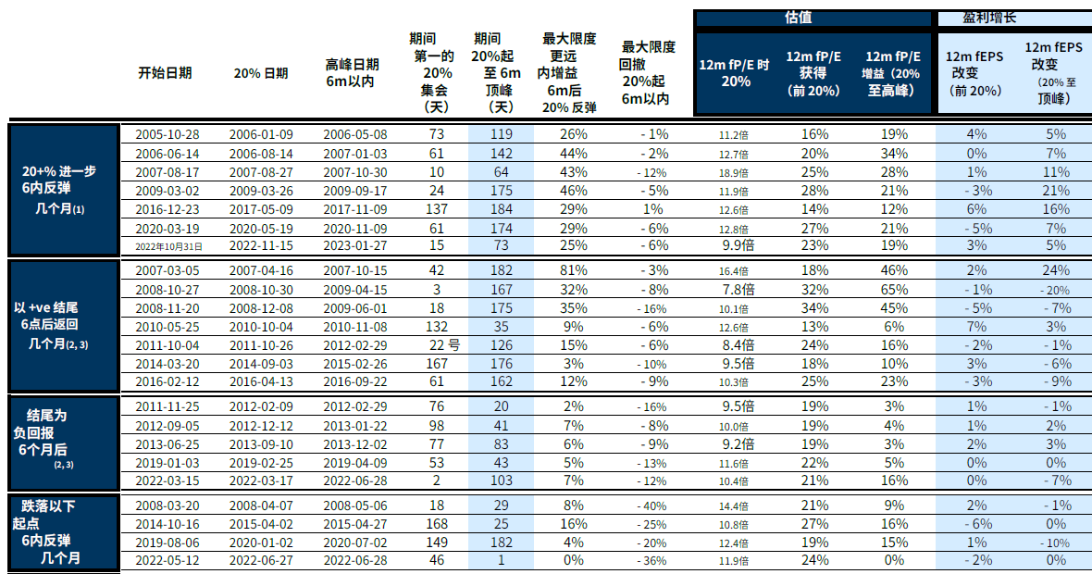

技术性牛市历史数据

Slide 6
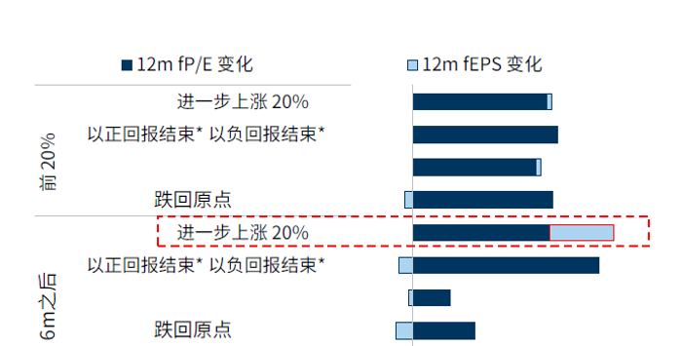

基于历史值对于今年的技术性牛市进行分析
类别 | 初次20%涨幅的持续时间（天） | 从20%涨幅到6个月内峰值的持续时间（天） | 20%涨幅后6个月内的最大进一步涨幅 | 20%涨幅后6个月内的最大回撤 | 20%涨幅时的远期市盈率 | 初次20%涨幅的远期市盈率增幅 | 从20%涨幅到峰值的远期市盈率增幅 | 初次20%涨幅的远期每股收益变化 | 从20%涨幅到峰值的远期每股收益变化
平均（进一步上涨20%以上） | 54 | 133 | 35% | -4% | 12.9 | 22% | 22% | 1% | 10%
平均（6个月后正收益） | 64 | 146 | 27% | -8% | 10.7 | 28% | 30% | 0% | -2%
平均（6个月后负收益） | 58 | 51 | 5% | -5% | 10.1 | 6% | 5% | 1% | -1%
平均（6个月内跌破起始点） | 95 | 59 | 7% | -30% | 12.4 | 23% | 10% | -1% | -3%
2024.01.22- 2024.05.02（20% data） | 101 | 20（5.22_最高峰） | 1.5%（5.22_最高峰） | -5.1%（5.22_最高峰） | 9.8x | 24% | 23%（5.22_最高峰） | -1% | 大约-5%（5.22_最高峰）
2024.01.22- 2024.05.02（20% data） | 101 | 20（5.22_最高峰） | 1.5%（5.22） | -5.1%（5.22_最高峰至今） | 9.8x | - | - | -1% | 大约-5%（5.22_最高峰）
fP/E和 fEPS 被视为判断技术性牛市能否持续的重要因素：
对于首次20%涨幅而言，没有看出直接的相关性
对于首次涨幅后6个月的大盘走势而言，有相当的影响。fEPS对于牛市的持续性有显著影响

Slide 7
基于历史值对于今年的技术性牛市进行分析
类别 | 初次20%涨幅的持续时间（天） | 从20%涨幅到6个月内峰值的持续时间（天） | 20%涨幅后6个月内的最大进一步涨幅 | 20%涨幅后6个月内的最大回撤 | 20%涨幅时的远期市盈率 | 初次20%涨幅的远期市盈率增幅 | 从20%涨幅到峰值的远期市盈率增幅 | 初次20%涨幅的远期每股收益变化 | 从20%涨幅到峰值的远期每股收益变化
平均（进一步上涨20%以上） | 54 | 133 | 35% | -4% | 12.9 | 22% | 22% | 1% | 10%
平均（6个月后正收益） | 64 | 146 | 27% | -8% | 10.7 | 28% | 30% | 0% | -2%
平均（6个月后负收益） | 58 | 51 | 5% | -5% | 10.1 | 6% | 5% | 1% | -1%
平均（6个月内跌破起始点） | 95 | 59 | 7% | -30% | 12.4 | 23% | 10% | -1% | -3%
2024.01.22- 2024.05.02（20% data） | 101 | 20（5.22_最高峰） | 1.5%（5.22_最高峰） | -5.1%（5.22_最高峰） | 9.8x | 24% | 23%（5.22_最高峰） | -1% | 大约-5%（5.22_最高峰）
2024.01.22- 2024.05.02（20% data） | 101 | 20（5.22_最高峰） | 1.5%（5.22） | -5.1%（5.22_最高峰至今） | 9.8x | - | - | -1% | 大约-5%（5.22_最高峰）
我的结论：
本次技术性牛市初次持续天数高达101天，我认为市场复苏不具有强势上涨的潜力，且与历史数据中跌破起始点的数据高度吻合。此外，在正收益案例中初次持续天数较长的情况下，fEPS通常相当乐观，与本次案例不符合。
截止到6.20，回调在-5%左右。结合历史数据预估，一旦继续回调超过较于初次20%涨幅的-15%左右，大盘的颓势将难以挽回
本次技术性牛市的初次20%涨幅和峰值涨幅的 fEPS 均为负值，与历史数据中跌破起始点的数据高度吻合

Slide 8
高盛建议
高盛指出，“政策看跌期权”已很鲜明。中国政府正在出台一系列支持性政策，为股市提供明显的底部支撑，特别是房地产和地方债领域的政策有助于化解股市尾部风险
高盛表示，虽然资本市场活动升温引发了一些流动性担忧，但从融资规模、股息利差、回购力度等角度来看，这些担忧可能被夸大了。同时，部分融资所得也可能转化为回购，从而对股东和市场情绪形成支撑。
高盛建议超配A股，预计沪深300指数未来12个月内上涨14%;

Slide 9
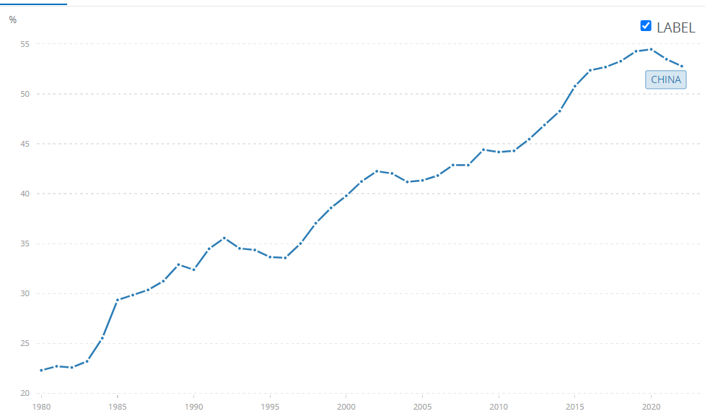
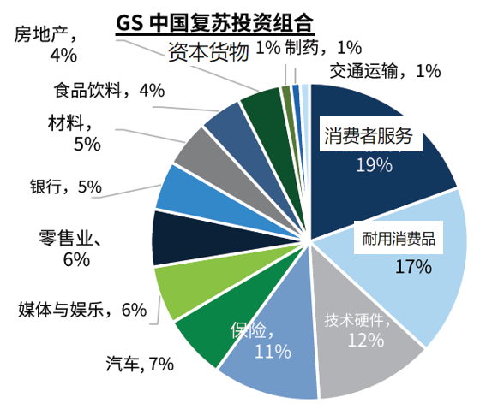
建议资产配置
服务行业GDP占比
配置 | MXCN 行业组 | 对政策的敏感度(排名%) | 对CAI增长的敏感度(排名%) | 海外收入占比(%)
超配 | 媒体 | 58 | 8 | 7
超配 | 零售 | 47 | 24 | 2
超配 | 消费者服务 | 95 | 84 | 2
超配 | 食品饮料 | 21 | 64 | 4
超配 | 科技硬件 | 11 | 92 | 40
消费者服务相关行业拥有持续发展潜力，对相关资产建议买入超配

Slide 10
参考文献与来源
https://en.macromicro.me/charts/100447/csi300-vs-estimated-eps
https://wallstreetcn.com/articles/3716061
https://www.google.com/finance/quote/000300:SHA?sa=X&sqi=2&ved=2ahUKEwidhNLvseqGAxWvJUQIHe8mBkcQ3ecFegQIJBAf
https://www.ceicdata.com/en/china/china-securities-index--pe-and-pb-ratio-daily/cn-pe-ratio-csi-300-index
https://privatebank.jpmorgan.com/apac/en/insights/markets-and-investing/china-outlook-2024-bear-with-it
https://www.investing.com/indices/csi300-historical-data

